Slide 1
Unidad 0 - Introducción
Unidad 1. Identificación de Necesidades
INFO 208 – Ingeniería de Requisitos - 2025
Juan Pablo Salazar F.

Slide 2
Prácticas esenciales en Ing. de Requisitos
Entender el problema antes de converger hacia una solución.
Identificar objetivos de negocio.
Definir el alcance de la solución.
Identificar y caracterizar a las partes involucradas.
Identificar a quienes toman las decisiones.
Texto guía – Cap 2: Wiegers, K & Hokanson, C; 2023

Slide 3
Prácticas esenciales en Ing. de Requisitos
Entender el problema antes de converger hacia una solución.
Identificar objetivos de negocio.
Definir el alcance de la solución.
Identificar y caracterizar a las partes involucradas.
Identificar a quienes toman las decisiones.
Texto guía – Cap 2: Wiegers, K & Hokanson, C; 2023
Notes:
Esto es lo que veremos en esta clase

Slide 4
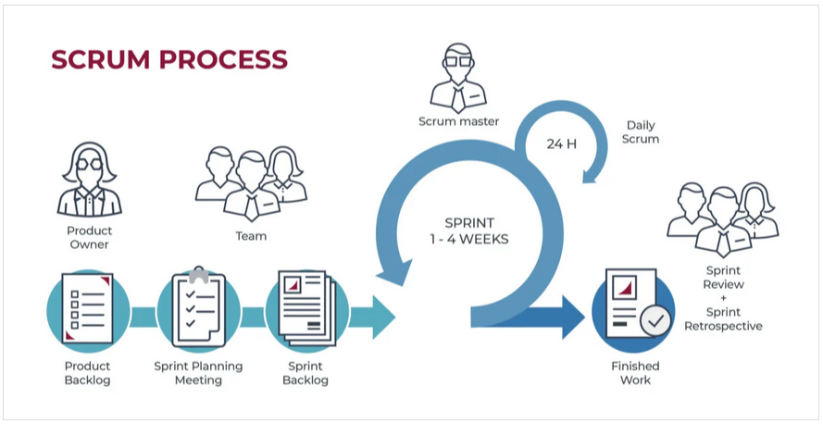
Veamos el proceso y roles en SCRUM.
https://blogdatlas.wordpress.com/2023/04/02/roles-en-metodologia-scrum-cuales-son-y-por-que-son-tan-importantes-manuales-datlas/
Notes:
Esta idea, que es intuitivamente fácil de comprender, requiere mucho trabajo de especificación.

Slide 5
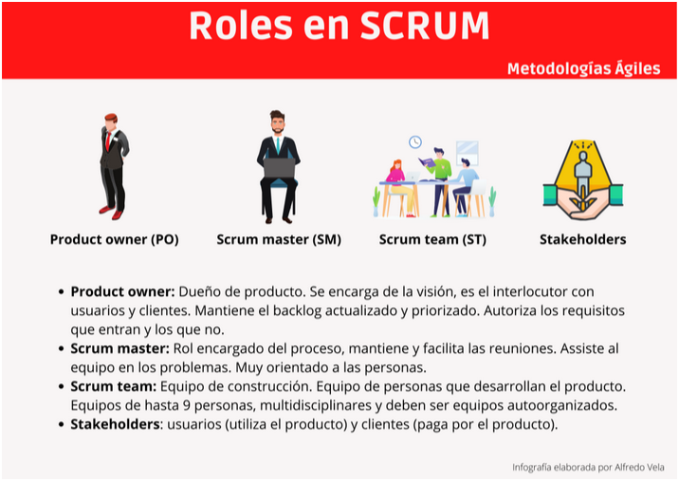
Veamos el proceso y roles en SCRUM.
https://ticsyformacion.com/2021/02/22/roles-en-scrum-infografia-infographic-agile/
Notes:
Esta idea, que es intuitivamente fácil de comprender, requiere mucho trabajo de especificación.

Slide 6
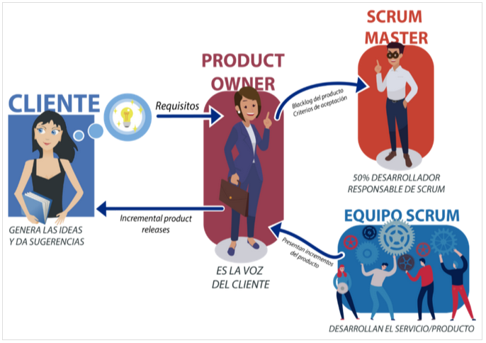
Veamos el proceso y roles en SCRUM.
https://blogdatlas.wordpress.com/2023/04/02/roles-en-metodologia-scrum-cuales-son-y-por-que-son-tan-importantes-manuales-datlas/
Notes:
Cuando en un marco de trabajo definimos roles, estamos definiendo quiénes toman decisiones en qué ámbitos.

Slide 7
Tipos de decisiones relativas a requerimientos.
Requerimientos en conflicto en una clase de usuario, o entre clases de usuarios.
Priorización de requerimientos.
Resolver conflictos de prioridades entre stakeholders.
Ajustar prioridades ante cambios en requisitos.
Negociar atributos de calidad en conflicto.
Gestionar cambios en requisitos.
Decidir ajustes en el alcance de un incremento (release).
Texto guía – Cap 2: Wiegers, K & Hokanson, C; 2023

Slide 8
Tipos de decisiones relativas a requerimientos.
Release | Objetivo (hay más alternativas)
1 | Implementar equipos Arduino con visor y sensores, y levantar datos a BD Influx DB.
2 | Implementar reportes de contaminantes intradomiciliarios.
3 | Cargar info SINCA y Meteochile a BD Influx DB. Integrar info a reportes en Grafana.
4 | Implementar modelos matemáticos. Implementar monitoreo de fallas.
Ejm: Estamos trabajando en el release 2, y nos indican que se desea agregar medición de contaminantes en el exterior de las casas e incluir esa información en los reportes.
¿Agregamos estos requerimientos en un nuevo release, llamado 2.5?
¿Los colocamos al final, como release 5?
Texto guía – Cap 2: Wiegers, K & Hokanson, C; 2023

Slide 9
Tipos de decisiones relativas a requerimientos.
Ejm:
Nos damos cuenta de que utilizar Influx DB en su versión Cloud genera – a veces - problemas de tiempo de respuesta en los reportes de Grafana.
Pero, por otro lado, Influx DB Cloud tiene un excelente uptime, superior al 99.5%, por lo que casi nunca perdemos información de los sensores.
Implementar Influx DB en un servidor local, podría mejorar las consultas, pero bajaría el uptime.
¿Cómo decidir?
Sitio web Meteochile
Sitio web SINCA
Datos meteorológicos
Contaminantes estaciones
BD InfluxDB
Grafana Cloud
Registro de variables
Registro contaminantes
Equipo Arduino
Variables ambientales
Sensores
Visor

Slide 10
Quiénes toman decisiones.
Como parte del análisis de los stakeholders, es importante identificar a quienes toman decisiones en diferentes ámbitos. Ejm:
Quienes imponen restricciones (alcance, recursos, legales, técnicas).
En proyectos ágiles, es clave tener un Product Owner empoderado.
Es una buena práctica tener “user representatives”.
Texto guía – Cap 2: Wiegers, K & Hokanson, C; 2023
Notes:
Ejemplo, cuando trabajé en el Ministerio de Planificación

Slide 11
Cómo se toman las decisiones.
Es una buena idea colocarse de acuerdo en esto, antes de que surjan los conflictos.
Mecanismos de decisión:
Voto unánime: Todos deben estar de acuerdo.
Consenso: Todos encuentran un punto de acuerdo.
Voto de mayoría.
El líder decide.
Delegación: Se busca a un tercero que decida.
Texto guía – Cap 2: Wiegers, K & Hokanson, C; 2023

Slide 12
Cómo se toman las decisiones - Ejercicio
Divídanse en grupos de 3 personas.
Imaginen que ustedes son analistas funcionales de diferentes áreas de negocios de una empresa de servicios financieros (seguros de vida, seguros de automóviles, inversiones).
En primer lugar, decidan quién representará a cada área de negocio.
La empresa va a desarrollar un nuevo sistema para gestionar los productos financieros. El sistema debe unificar las áreas de negocio.
Deben ponerse de acuerdo en cómo decidirán las prioridades en los requisitos.
Voto unánime, consenso, voto de mayoría.

Slide 13
Cómo se toman las decisiones - Ejercicio
Dado que ustedes son analistas funcionales de diferentes áreas de negocios de una empresa de servicios financieros (seguros de vida, seguros de automóviles, inversiones).
Dado que escogieron el modo de decisión (Voto unánime, consenso, voto de mayoría).
A continuación, deben decidir si el primer release de la aplicación será una versión web o móvil.
Considere que los vendedores de seguro trabajan principalmente en terreno, y que los captadores de inversiones trabajan en oficina.
Considere que si el primer release es web (sólo utilizable en oficina), el segundo será móvil (y viceversa). Dada la complejidad del desarrollo, el primer y segundo reléase debieran tomar unos 6-8 meses cada uno.
Dada la necesidad de unificar sistemas, todas las áreas deberán usar el primer release, y sólo podrán escoger cuál usar, una vez que ambas versiones estén operativas.
Notes:
Esto implica que, por ejemplo, si el primer release es web, los empleados deberán digitar su trabajo en la oficina, al final de cada jornada, durante al menos 6 meses, hasta que salga el release móvil.

Slide 14
Cómo gestionamos las decisiones.
Importancia de llevar registro de las decisiones.
Incluir las razones, la justificación de la decisión.
Importancia de comunicar a tiempo a quienes puedan verse afectados por la decisión.
Evitar implementar requerimientos cancelados.
Minimizar efectos negativos de cambios en prioridades.
Texto guía – Cap 2: Wiegers, K & Hokanson, C; 2023

